Slide 1
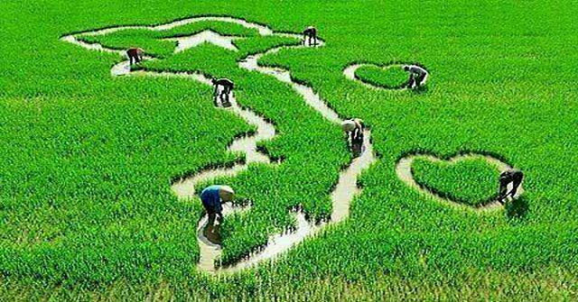
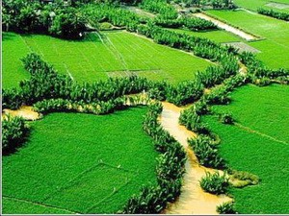
CHÀO MỪNG CÁC EM ĐẾN VỚI TIẾT HỌC
ĐỊA LÍ

Slide 2
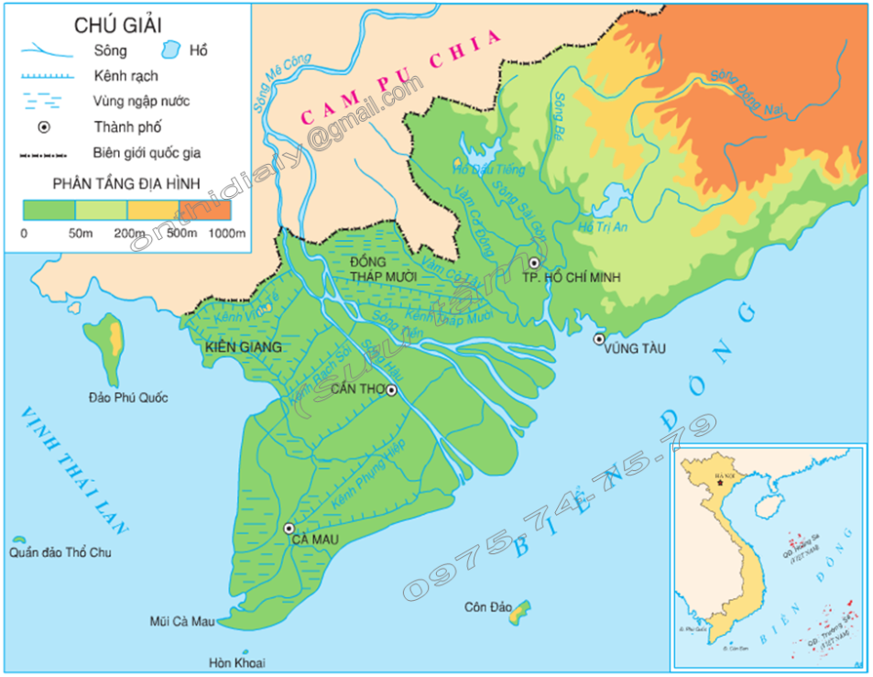
Địa lí
HOẠT ĐỘNG SẢN XUẤT CỦA NGƯỜI DÂN Ở ĐỒNG BẰNG NAM BỘ
Ở bài học trước, chúng ta đã được tìm hiểu về vùng đồng bằng Nam Bộ.
Đó là một dãy đồng bằng rộng lớn với đất đai màu mỡ.
Hệ thống sông ngòi chằng chịt.
Lược đồ tự nhiên đồng bằng Nam Bộ

Slide 3
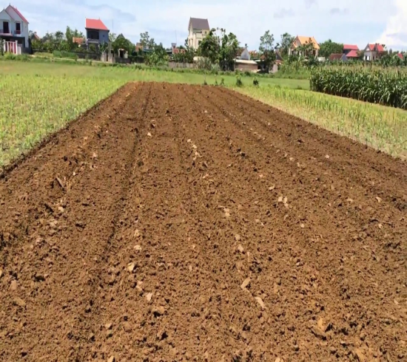
I. Vựa lúa, vựa trái cây lớn nhất cả nước
Khí hậu nóng ẩm thích hợp trồng nhiều loại cây.
Người dân cần cù
lao động.
Đất đai màu mỡ
Đồng bằng Nam Bộ đã trở thành vựa lúa, vựa trái cây lớn nhất cả nước.

Slide 4
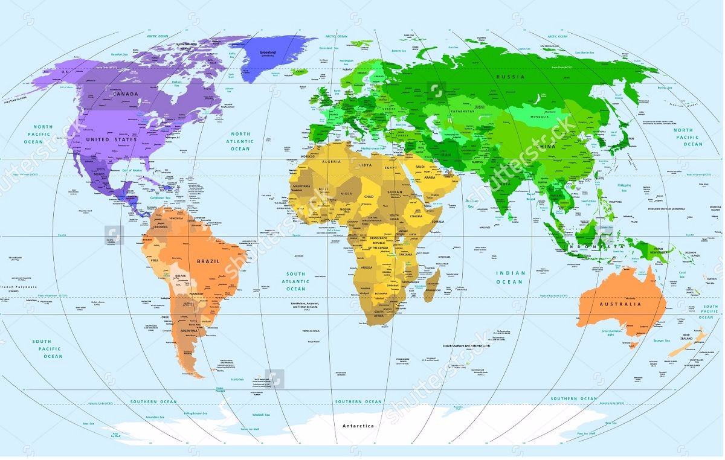
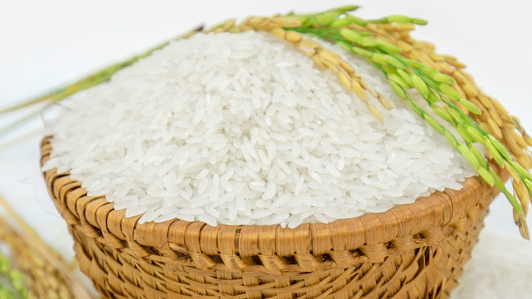
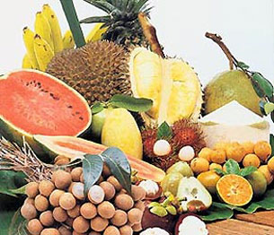
I. Vựa lúa, vựa trái cây lớn nhất cả nước
Trồng nhiều lúa gạo và cây ăn trái.

Slide 5
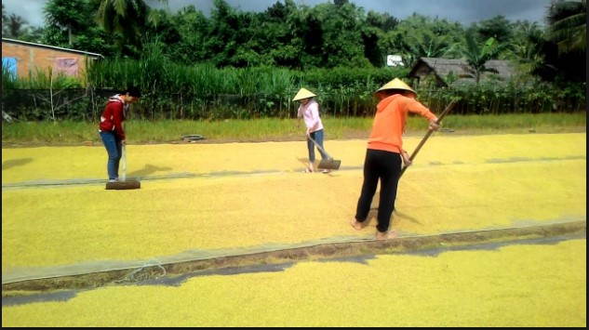
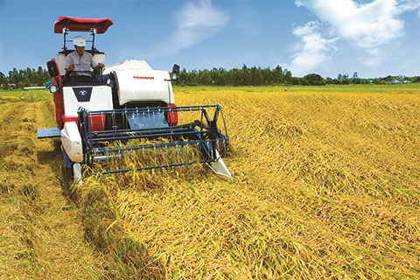
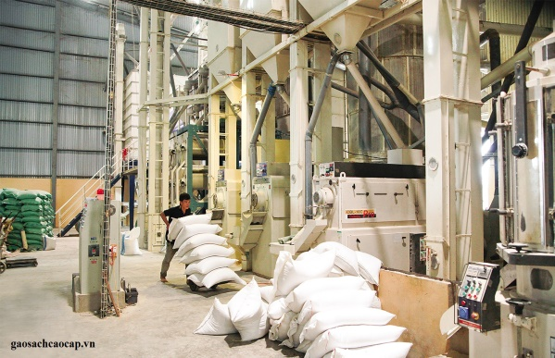
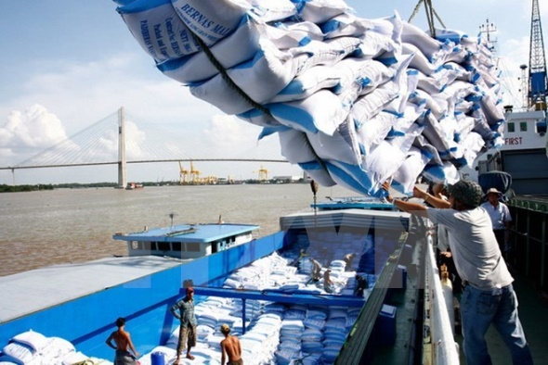
Phơi thóc
Gặt và tuốt lúa bằng máy gặt đập liên hợp.
Xay xát gạo và đóng bao
Quy trình thu hoạch và chế biến gạo xuất khẩu.
Xếp gạo lên tàu để xuất khẩu.
CHẾ BIẾN LƯƠNG THỰC

Slide 6
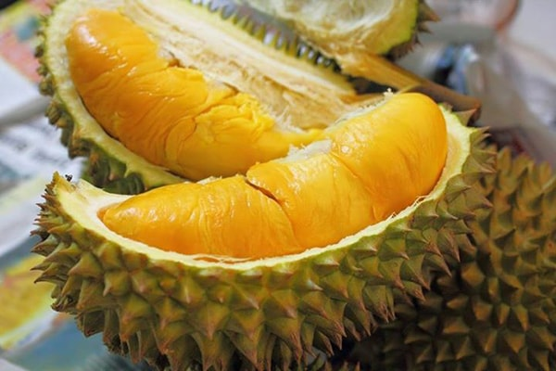
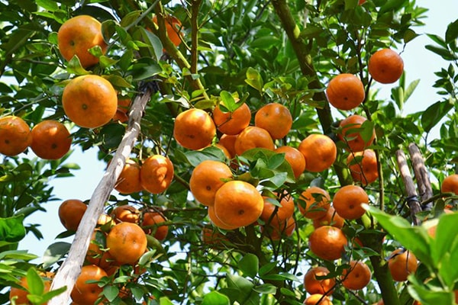
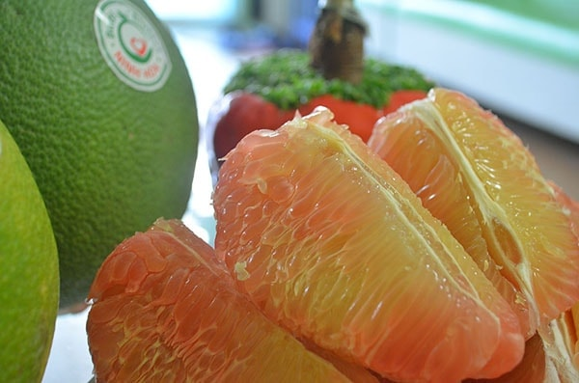
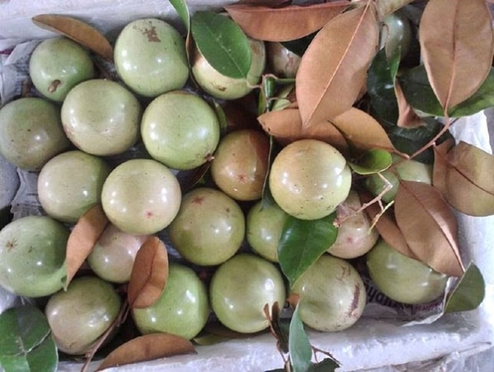
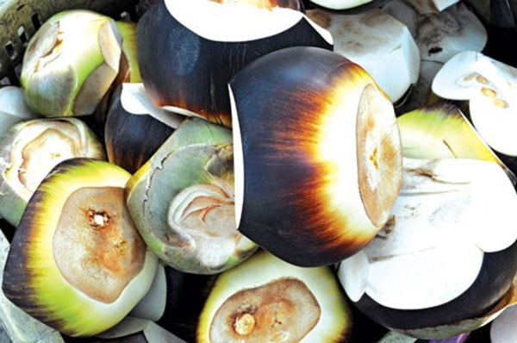
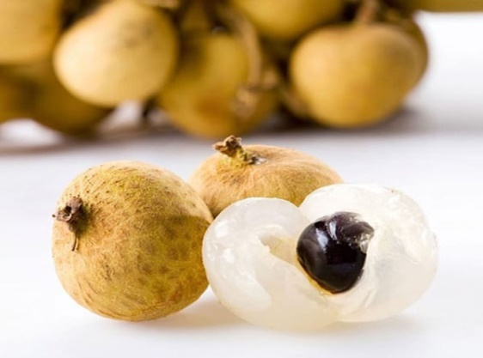
Kể tên các trái cây ở vùng đồng bằng Nam Bộ:
Sầu riêng Ri6 – Vĩnh Long
Quýt hồng – Đồng Tháp
Bưởi da xanh – Bến Tre
Vú sữa Lò Rèn –Tiền Giang
Thốt nốt – An Giang
Nhãn xuồng- Vũng Tàu

Slide 7
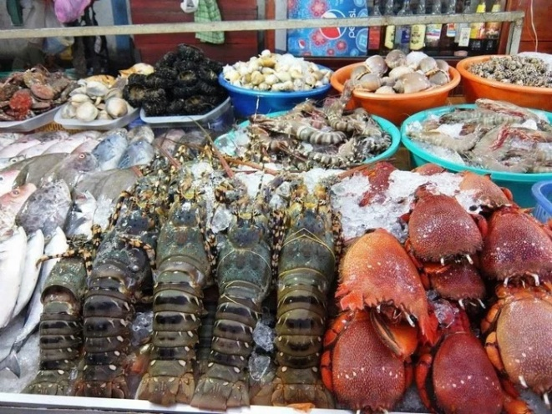
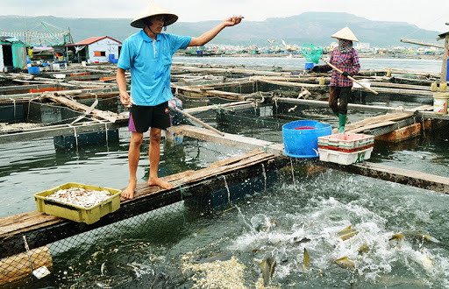
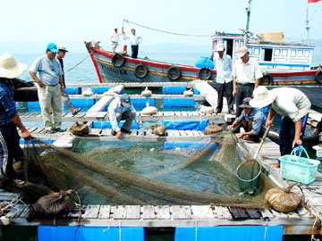
II. Nơi nuôi và đánh bắt nhiều thủy sản
lớn nhất cả nước.
Nuôi trồng và chế biến thủy sản.
Vùng biển có nhiều cá, tôm và các hải sản khác.

Slide 8
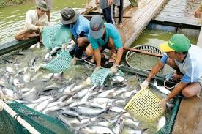
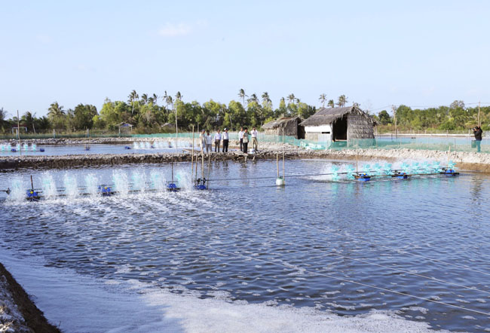
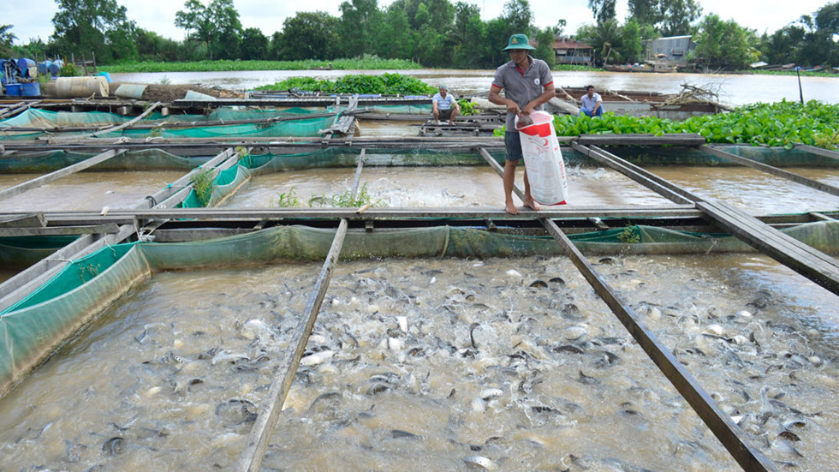
Nuôi cá basa vùng nước lợ
Nuôi tôm ở Cà Mau
Bè nuôi cá trên sông Hậu

Slide 9
II. Nơi nuôi và đánh bắt nhiều thủy sản
lớn nhất cả nước.
Vùng có sản lượng thủy sản lớn nhất nước ta.

Slide 10
Ghi nhớ:
Nhờ có thiên nhiên ưu đãi, người dân cần cù lao động, đồng bằng Nam Bộ đã trở thành vùng sản xuất lúa gạo, trái cây, thủy sản lớn nhất cả nước. Các sản phẩm đó được đưa đi tiêu thụ ở nhiều nơi trong nước và xuất khẩu.

Slide 11
CỦNG CỐ:
Đất đai màu mỡ.
Vùng sản xuất lúa gạo, trái cây và thủy sản lớn nhất nước ta.
Khí hậu nóng ẩm
Con người cần cù

